Slide 1
코딩 교육 학원 게시판

Slide 2
목차
1
프로젝트 개요
2
프로젝트 수행 절차
3
프로젝트 수행 결과
5
자체 평가

Slide 3
Part 1
프로젝트 개요

Slide 4

Part 1
시나리오
"코딩교육아카데미"는 프로그래밍 교육 활동을 관리합니다.
학생들이 서로 연결되고 참여할 수 있는 활기찬 커뮤니티를 통해
지식을 공유합니다. 학습을 통한 성장을 기반으로 역동적인 공간과 콘텐츠
그리고 토론을 접할 수 있는 게시판 시스템을 구축합니다.
이 게시판은 공지 사항, 이벤트 등 세부 정보를 제공하는 중심 허브 역할을 합니다.
교육 활동 외에 제품과 서비스를 홍보할 수 있는 공간을 제공합니다.
광고를 통해 지속 가능한 비즈니스 모델을 만들고, 이벤트 내에 전략적인 광고 배치를 통해
광고 매출을 높일 수 있는 체계적인 접근 방식을 구축합니다.
교육, 협업, 광고 등이 원활하게 결합하는 혁신적인 공간입니다.

Slide 5
Part 2
프로젝트 수행 절차

Slide 6
Part 2
계획 절차
100%
100%
100%
2024_01_17
2024_01_15~16
2024_01_12
PPT 발표
프로젝트 완료
ER_다이어그램 수정
SQL_Model 작성 및 수정
역할 정하기
시나리오 작업

Slide 7
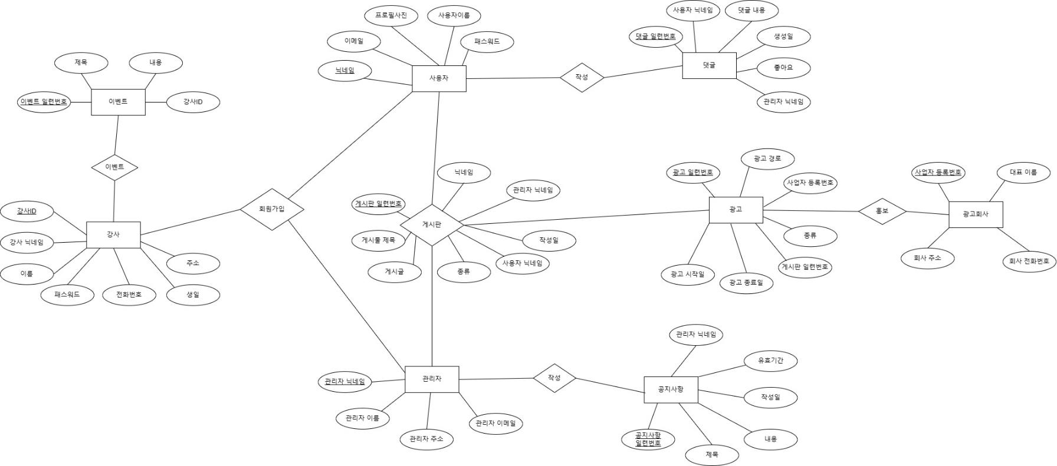
Part 2
ER_다이어그램

Slide 8
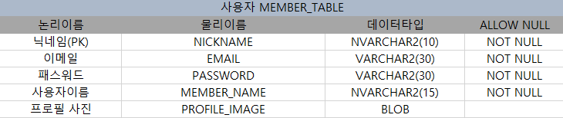
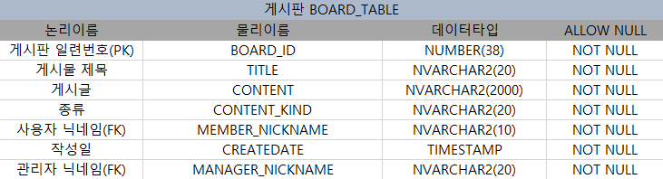
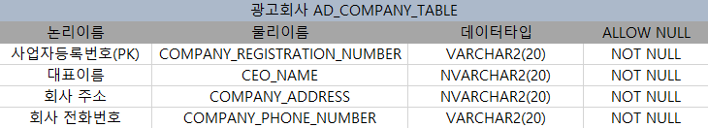
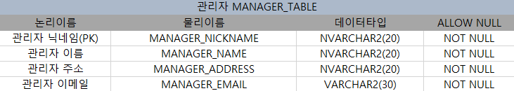
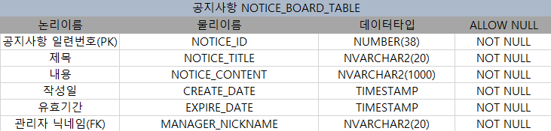
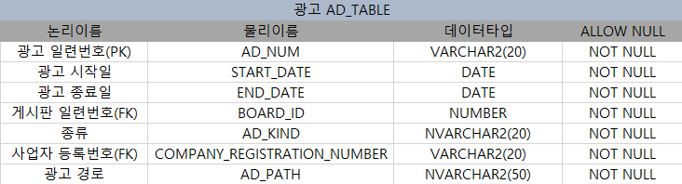
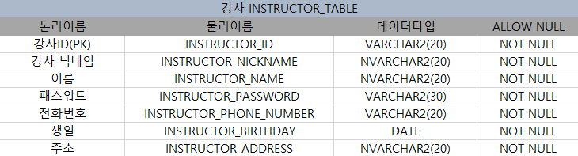
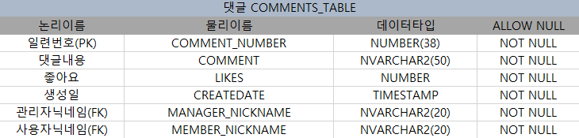
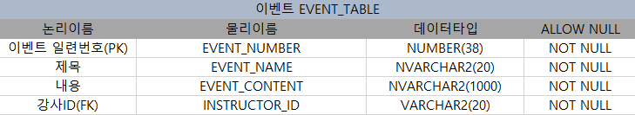
Part 2
테이블 정의서

Slide 9
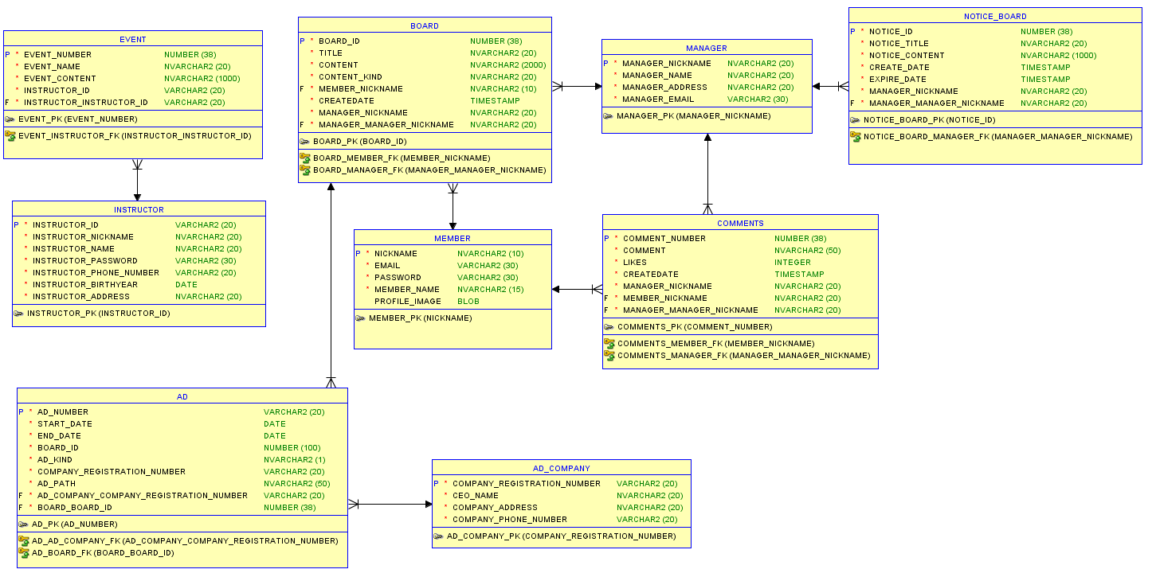
Part 2
SQL_Model

Slide 10
Part 3
프로젝트 수행 결과

Slide 11
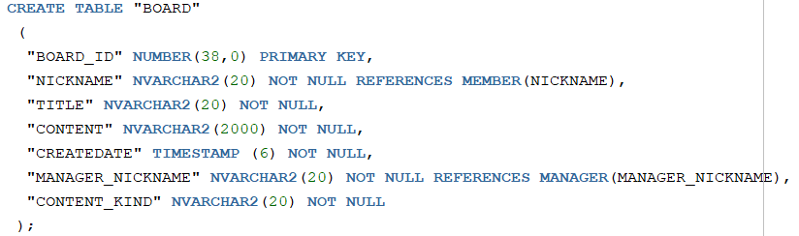
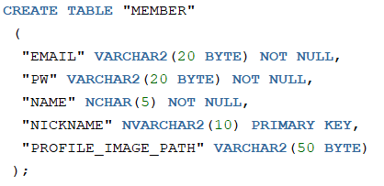
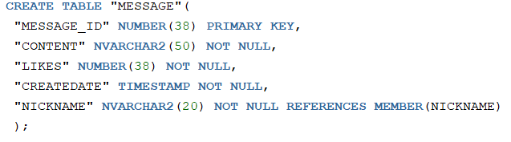
Part 3
Create_테이블 생성문

Slide 12
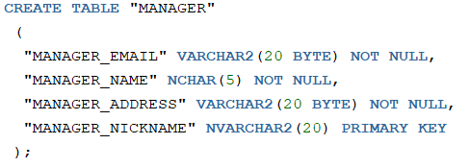
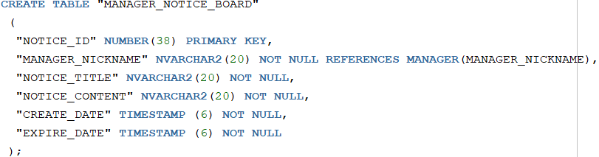
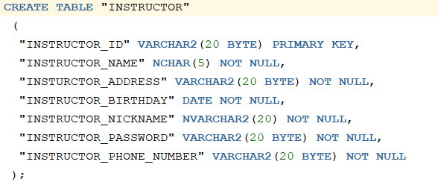
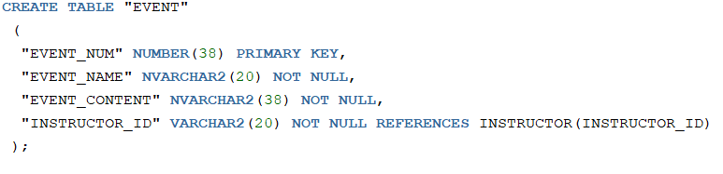
Part 3
Create_테이블 생성문

Slide 13
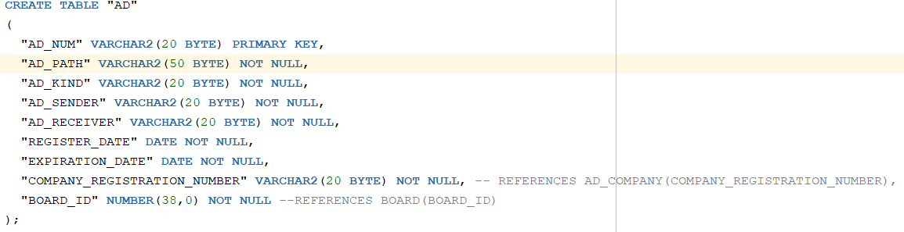
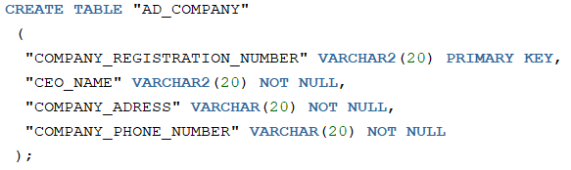
Part 3
Create_테이블 생성문

Slide 14

감사합니다

